Slide 1
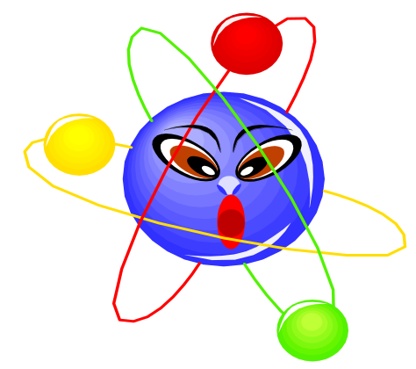
Электроэнергетика
Учитель географии
МОУ «Нововолковская СОШ»
Володина Елена Николаевна
9 класс

Slide 2
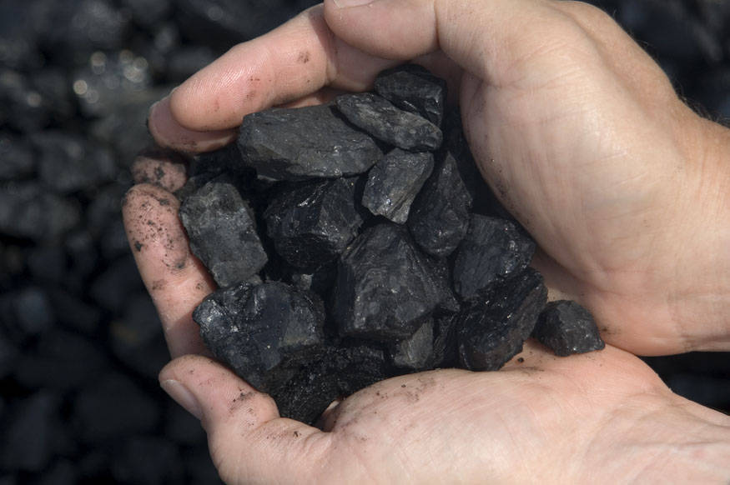

Тест
« Угольная
промышленность»

Slide 3
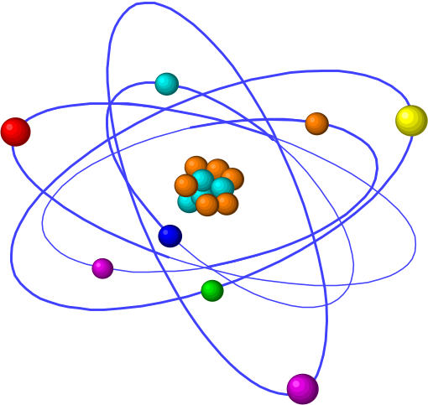
Электроэнергетика
Отрасль, которая производит электроэнергию на различных электростанциях и передаёт её на расстояние по линиям электропередач ( ЛЭП)

Slide 4
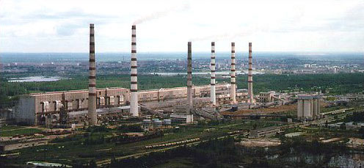
Производство
электроэнергии
900 млрд кВт ч
4 место в мире

Slide 5
Структура
Электроэнергетики
России

Slide 6
Типы электростанций:
Тип эл/ст | Вид топлива Доля энергии | + | - | Крупные эл/ст
ТЭС ГРЭС (государст- венная районная электростан-ция) ТЭЦ (теплоэлект- роцентраль) | Уголь, газ, мазут, торф 66% | Можно строить в различных районах страны Строят быстро и дешево Мощность может быть большой | Используют невозобнови- мые ресурсы Загрязняют окружающую среду Дорогая энергия Режим работы меняется медленно | Сургутская (4,8 млн кВт) Рефтинская (3,8 млн кВт) Костромская (3,6 млн кВт)

Slide 7
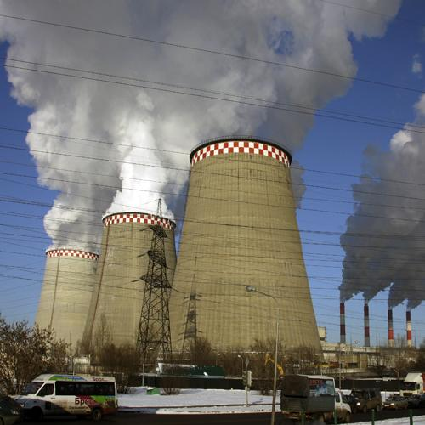
ТЭЦ -
Теплоэлектро-
централь
Выработка электроэнергии и тепла
( горячая вода)
Строят в крупных городах
Передача возможна на 20-30 км

Slide 8
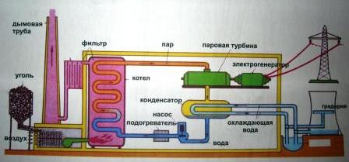
Схема работы ТЭС

Slide 9
Типы электростанций:
Тип эл/ст | Вид топлива Доля энергии | + | - | Крупные эл/ст
ГЭС ГАЭС (гидроакку-мулирую- щая электро- станция) | Реки с большим расходом воды и быстрым течением 18 % | Дешевая электроэнергия Нет выбросов в атмосферу Создание водохранилищ Использование возобнови- мых ресурсов | Загрязняют реки «мертвая вода» длительное и дорогое строительст- во | Красноярская (6 млн кВт) Братская (4,5 млн кВт)

Slide 10
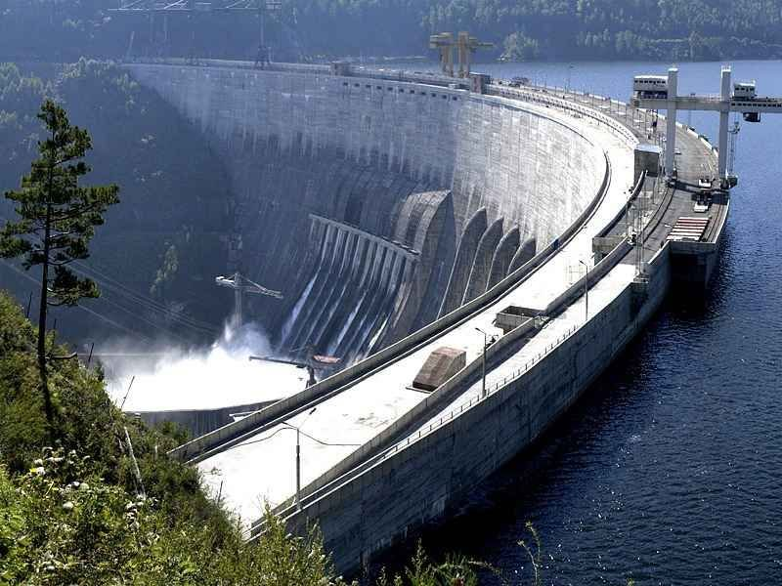
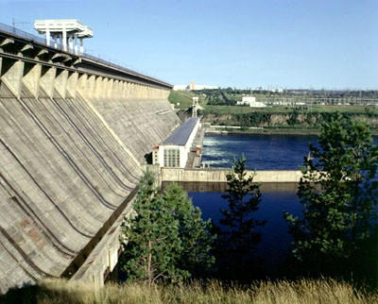
Каскады гэс:
Волга (8)
Енисей (3)
Ангара (5)

Slide 11
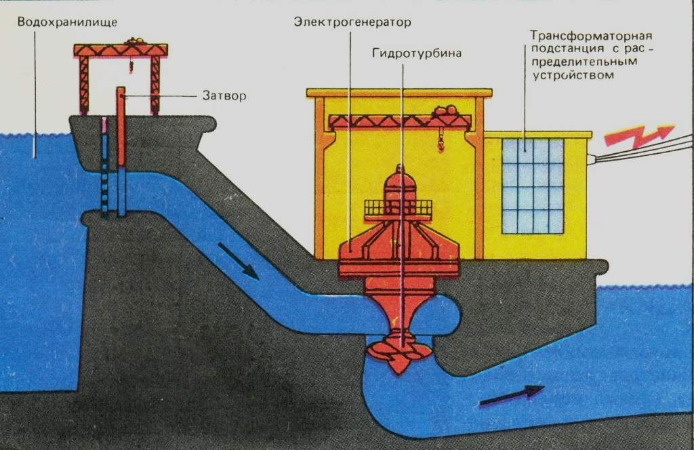
Принцип работы ГЭС

Slide 12
Типы электростанций:
Тип эл/ст | Вид топлива Доля энергии | + | - | Крупные эл/ст
АЭС АТЭЦ ( выработка энергии и тепла) АСТ ( только выработка тепла) | Ядерное топливо ( уран, плутоний) 16 % | строят там, где нет традиционных видов топлива | риск радиационного загрязнения переработкка и хранение радиоактивных отходов Низкий срок эксплуатации ( 30-35 лет) | Балаковская (3,8 млн кВт) Ленинградс- кая (3,7 млн кВт) Курская (3,7 млн кВт)

Slide 13
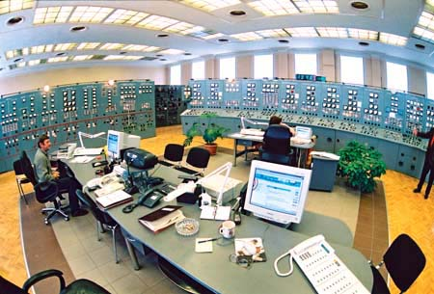
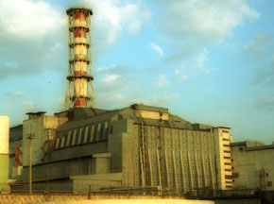
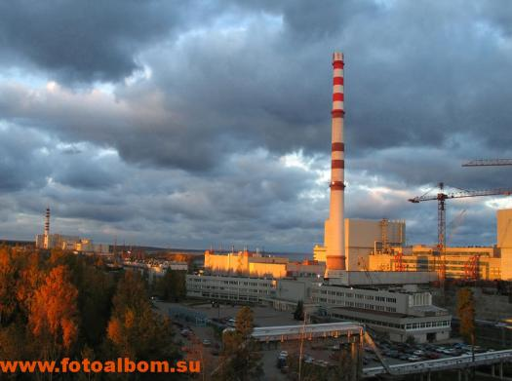

Slide 14
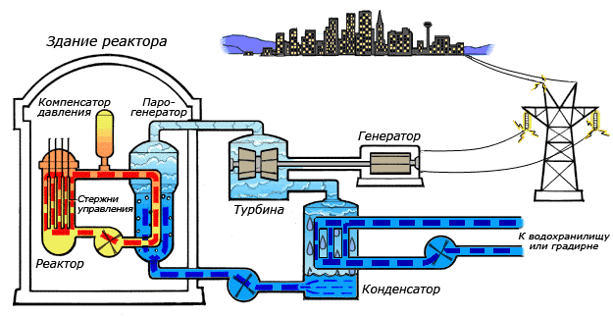
Схема работы АЭС

Slide 15
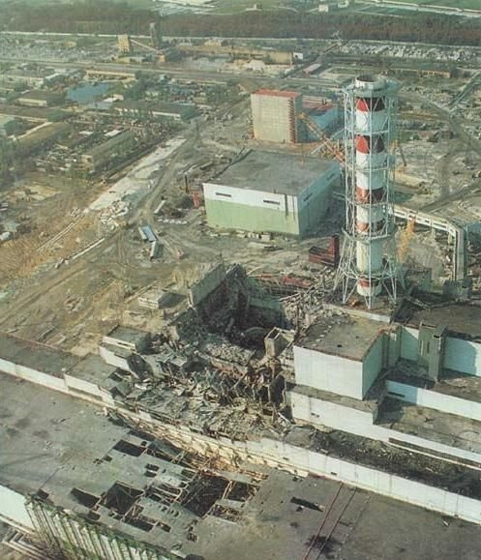
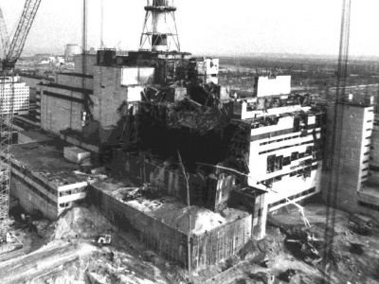
Чернобыльская авария- крупнейшая
из аварий на АЭС
Произошла 26 апреля 1986 года на Чернобыльской АЭС, расположенной на территории Украины
Разрушенный 4-й энергоблок

Slide 16
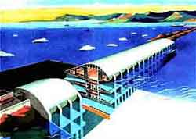
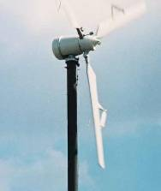
Нетрадиционные
Источники энергии
Солнечная
Геотермальная ( Мутновская, Паужетская)
Приливная ( Кислогубская)
Ветровая

Slide 17
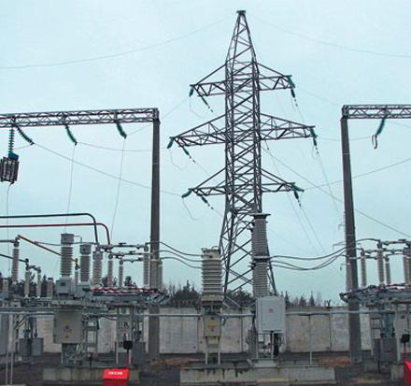
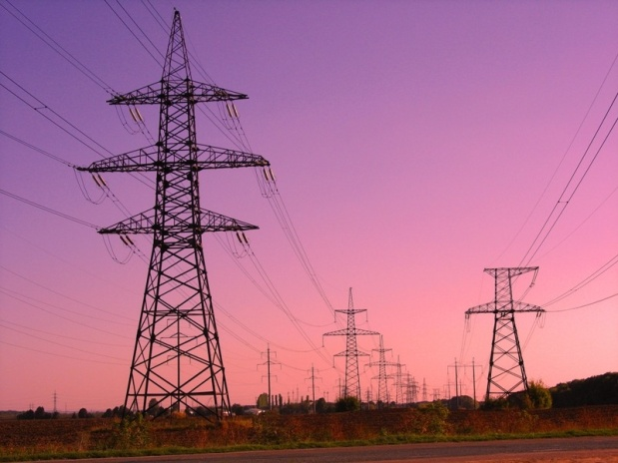
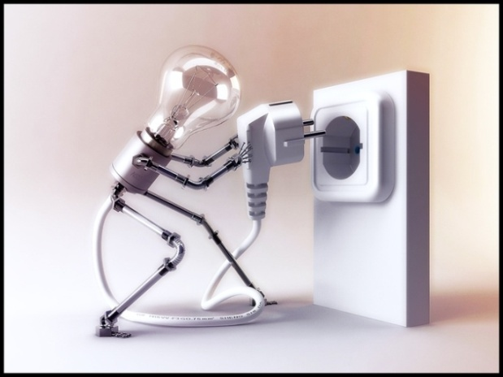
Энергосистема
группа электростанций разных типов, объединенных линиями электропередачи ( ЛЭП) и управляемых из одного центра

Slide 18
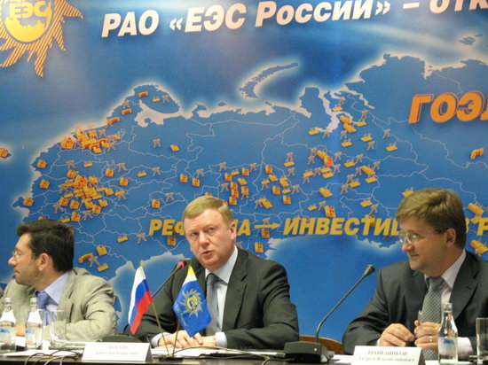
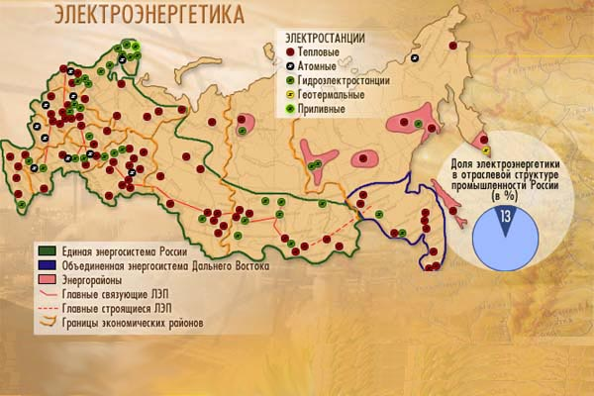
Единая
Энергосистема
России
ОАО РАО
«ЕЭС России»

Slide 19

Домашнее
Задание:
§ 3
На контурной карте обозначить крупные электростанции

